Slide 1




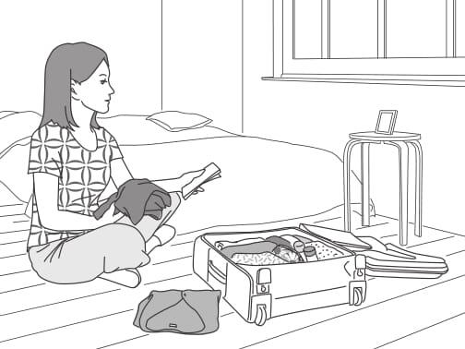
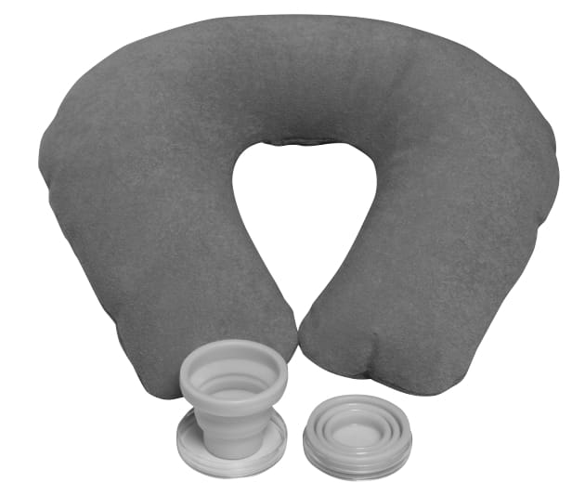
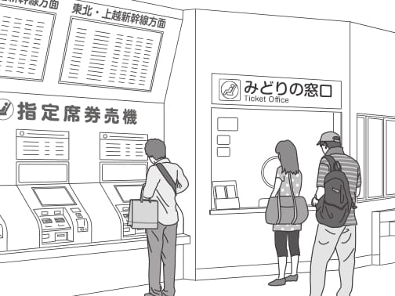
第4課
旅行に行こう
Bùi Thị Thanh Trúc

Slide 2
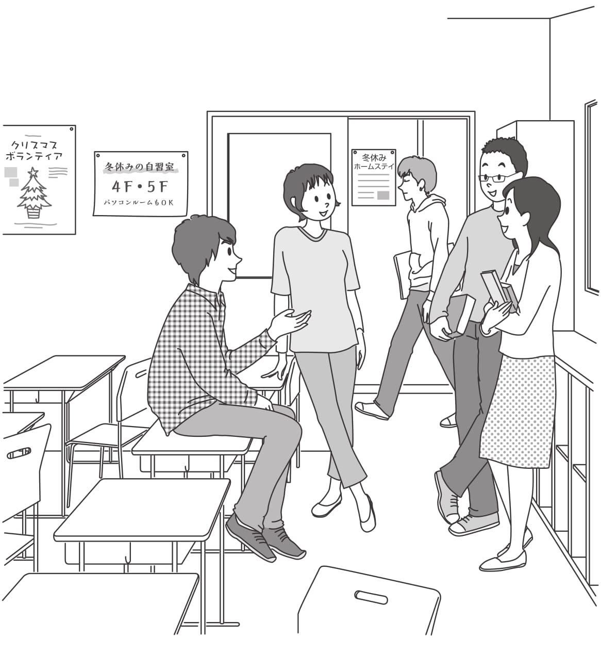
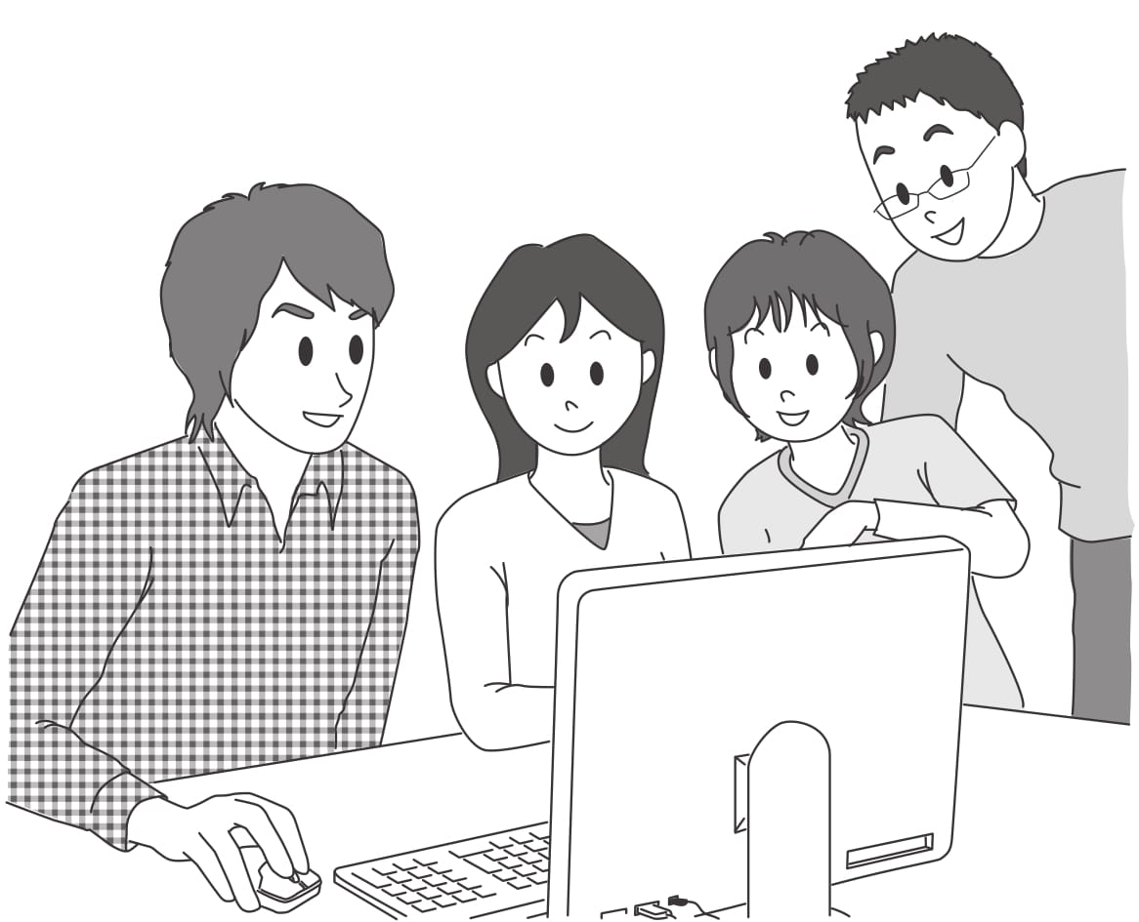
1 旅行の計画

Slide 3
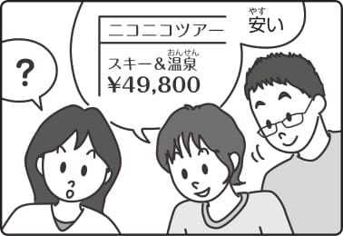
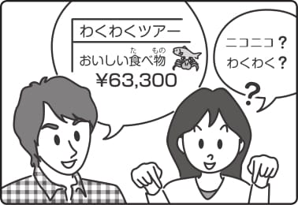
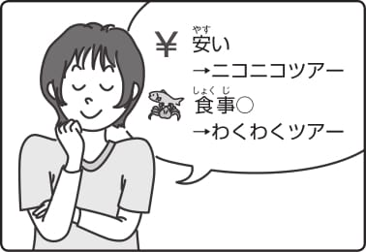


チャレンジ 3
B04

Slide 4
チャレンジ 4
B05

Slide 5
普通形 のは N です
ナA、 N は だ  な
有名だ  有名なのは
値段が安いのは Aプランです。
私の町で有名なのはワインと教会です。

Slide 6
言ってみよう (別冊)
例）Aツアーは値段が安いです ⇨ 値段が安いのはAツアーです。
① このホテルは部屋が広いです
⇨
② この部屋は景色がいいです
⇨
③ こっちのツアーは食事が付いています ⇨

Slide 7
言ってみよう (別冊)
④ そっちのツアーは学生割引があります
⇨
⑤ このホテルは温泉に入れます
⇨
⑥ Aツアーは市内観光ができます
⇨
⑦ この旅館は夕食がおいしそうです
⇨

Slide 8
言ってみよう (別冊)
⑧ Bツアーは出発が夜です
⇨
⑨ 5時にホテルに着きます
⇨
⑩ お台場で花火大会があります
⇨

Slide 9
言ってみよう (別冊)
⑪ ツアーの最後の日に動物園へ行きます ⇨
⑫ どこでお弁当が買えますか
⇨
⑬ 大阪まで新幹線で行きます
⇨

Slide 10
言ってみよう (別冊)
例）温泉があります・スキーができます ・ このツアーにします
⇨ 温泉もあるし、スキーもできるし、 このツアーにします
① 観光地に近いです・交通が便利です・このホテルにしませんか ⇨
② 暑いです ・ 虫が多いです ・ キャンプに行きたくないです ⇨

Slide 11
言ってみよう (別冊)
③ 部屋がきれいです・食事が付いています ・ この旅館に泊まりたいです ⇨
④ カニ料理が食べられます・登山ができます・このツアーにしましょう ⇨
⑤ お金がありませんアルバイトがあります・冬休み、国へ帰れません ⇨

Slide 12
やてみよう
CDを聞いてください。二人はどこへ行きますか。そこで何ができますか。
どこへ行きますか___________________________________________________
何ができますか_____________________________________________________
B06

Slide 13
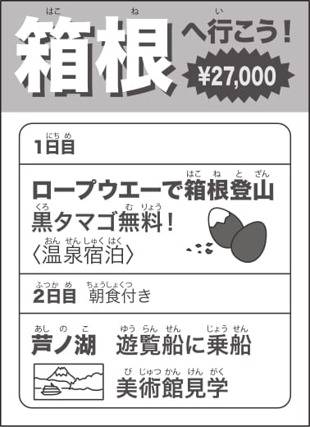
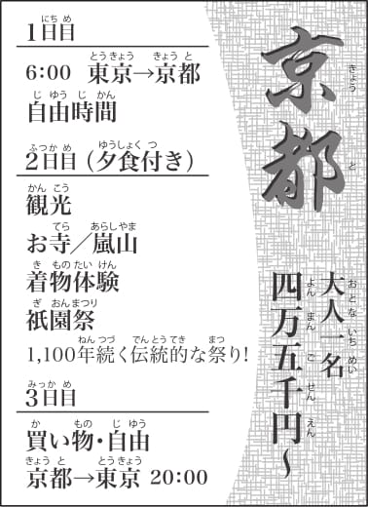
やてみよう
ペアで話しましょう。 下の旅行のパンフレットをミラ柄、クラスメイトと旅行のプランを考えましょう。

Slide 14
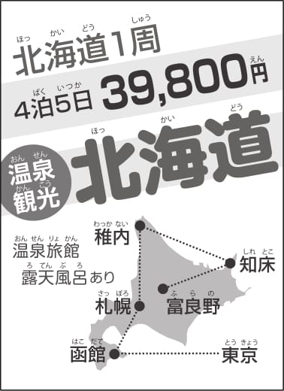

やてみよう
ペアで話しましょう。 下の旅行のパンフレットをミラ柄、クラスメイトと旅行のプランを考えましょう。

